Slide 1
Kaip valdyti mokesčių skolą:
mokestinės paskolos sutarties sudarymas

Slide 2
Įmonių nepriemoka nuo 2023 m. sumažėjo 60 mln. €
Mln. eurų
Vnt.
841,4
605,5
266,7
204,5
206,6
122,6
Didžiausią dalį nepriemokos 2024 m. kovo 1 d. sudarė PVM, 71 proc.

Slide 3
Įmonės, kurių nepriemoka >100 tūkst. €, sudaro 131 mln. € (63,5 proc.)
Mln. eurų
Vnt.

Slide 4
98 % visų sudarytų MPS buvo juridinių asmenų
Didžiausia mokesčių nepriemoka - prekybos sektoriuje
„Citata“

Slide 5
Sudarytų MPS suma per 2023 m. sumažėjo 40 proc., tačiau jų skaičius išaugo 31,4 proc.
Mln. eurų
Vnt.
622,2
173,7

Slide 6
Kada galima teikti prašymą sudaryti MPS?
Prašymą sudaryti MPS galite pateikti
po mokesčio, kurio mokėjimą prašote atidėti ir (ar) išdėstyti, deklaracijos pateikimo.
likus ne daugiau kaip 20 d. iki mokesčio mokėjimo termino.
Pavyzdžiui:
Įmonė nori sudaryti MPS dėl būsimo PVM prievolės. Jai reikia:
Pateikti PVM deklaraciją
Pateikti MPS prašymą
PVM deklaracijos terminas
nuo 6 d.
iki 25 d.

Slide 7
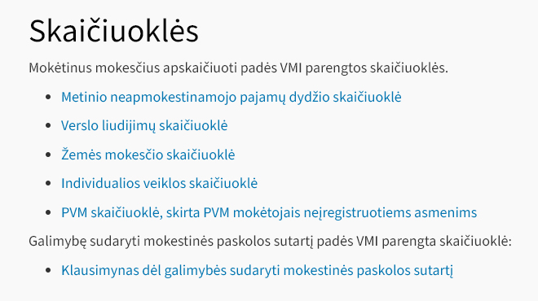
Klausimynas dėl galimybės sudaryti MPS
MPS klausimynas yra skirtas pasitikrinti, ar mokesčių mokėtojas atitinka reikalavimus, kreipiantis su MPS prašymu
Klausimynas nereikalauja autentifikavimo, todėl pateikiami rezultatai priklauso nuo įvedamos informacijos tikslumo.

Slide 8
Prašymas sudaryti MPS
Prašymas ir papildomi dokumentai pateikiami per Mano VMI:
Vykdomos paslaugos
Užsakyti naują paslaugą
Mokesčių atidėjimas ir termino keitimas
Mokesčių atidėjimo ir mokėjimo dalimis sutartis

Slide 9
Prašymas sudaryti MPS
MPS prašyme nurodykite:
kokios įsiskolinimo priežastys;
ar turite įsiskolinimų kitiems kreditoriams;
kokio mokėjimo grafiko pageidaujate;
kokių mokesčių nepriemokas norite atidėti / išdėstyti (mokesčių sumos ir jų delspinigiai);
ar nepriemoką norite atidėti, ar išdėstyti ir kodėl.
Prie prašymo būtina pridėti pagrindžiančius dokumentus

Slide 10
Prašymo nagrinėjimui būtini dokumentai
paskutinio ketvirčio ir paskutinių 1 finansinių metų finansinę atskaitomybę;
(teikiant šį mėnesį, einamųjų metų paskutinio ketvirčio finansinę atskaitomybę pateikite 2024 04 01 būklei)
kreditorių/debitorių sąrašą (paskutinio ketvirčio duomenys);
banko sąskaitų išrašus, kasos knygos, avansinių apyskaitų kopijas prašymo teikimo dienai (už 3 paskutinių mėn. laikotarpį);
sutarčių kopijos dėl suteiktos/gautos paskolos bei gautų kreditų;
(jeigu nurodytų dokumentų pateikti įmonė neturi, pvz., nėra suteikusi paskolų, apie tai pakanka informuoti raštu)
laisvos formos paaiškinimas apie realią galimybę atsiskaityti su biudžetu;
Fizinių asmenų anketa (FR0283), kai juridinis asmuo yra individuali įmonė arba ūkinė bendrija.
Daugiau informacijos apie dokumentus: Prašymas išdėstyti, atidėti mokesčių ar baudų sumokėjimą - VMI

Slide 11
Prašymo vertinimas
Įmonė individualiai įsivertina, kuriuos dokumentus iš VMI sąrašo ji gali pateikti su prašymu.
Pagal pateiktą prašymą bei dokumentus, VMI siekia įvertinti įmonės finansinę padėtį.
Išdėstymo terminas nustatomas pagal įmonės realias galimybes vykdyti įsipareigojimus.
Jei MPS prašymo vertinimui pritrūks duomenų, VMI kreipsis į įmonę ir nurodys, kokių papildomų dokumentų dar reikia.

Slide 12
Jeigu 3 iš 5 apskaičiuotų santykinių rodiklių reikšmė yra gera ar patenkinama, laikoma neturinčiu finansinių sunkumų
https://www.vmi.lt/evmi/klausimynas-del-galimybes-sudaryti-mokestines-paskolos-sutarti
Finansinės rizikos ir likvidumo koeficientas
Bendrojo likvidumo | Trumpalaikis turtas/ trumpalaikiai įsipareigojimai | Parodo JA sugebėjimą savo trumpalaikiu turtu padengti trumpalaikius įsipareigojimus. Rodiklio reikšmė laikoma gera, kai yra > 2, patenkinama, kai yra nuo 1,2 iki 2 (imtinai), yra laikoma nepatenkinama, kai <1,2.
Kritinio likvidumo | Trumpalaikis turtas – Atsargos / trumpalaikiai įsipareigojimai | Parodo JA sugebėjimą greitai (skubiai) realizuojamu trumpalaikiu turtu padengti trumpalaikius įsipareigojimus. Rodiklio reikšmė laikoma gera, kai yra >1,5, patenkinama, kai yra nuo 1 iki 1,5 (imtinai), nepatenkinama, kai <1.
Bendrojo mokumo | Nuosavas kapitalas / visi įsipareigojimai | Parodo, kiek vienam JA skolos eurui tenka nuosavo kapitalo. Rodiklio reikšmė laikoma gera, kai yra > 2, patenkinama, kai yra nuo 0,5 iki 2 (imtinai), nepatenkinama, kai < 0,5.
Įsiskolinimo | Visi įsipareigojimai / visas turtas | Parodo, kiek vienam turto eurui tenka skolų. Rodiklio reikšmė laikoma gera, kai < 0,5, patenkinama, kai yra nuo 0,5 iki 0,7 (imtinai), nepatenkinama, kai yra > 0,7.
Manevringumo | Trumpalaikis turtas / nuosavas kapitalas | Parodo, kokią nuosavo kapitalo dalį sudaro trumpalaikis turtas. Rodiklio reikšmė laikoma gera, kai > 0,5, patenkinama, kai yra nuo 0,3 iki 0,5 (imtinai), nepatenkinama, kai < 0,3.
3 iš 5 rodiklių reikšmė yra gera ar patenkinama - įmonė nepatyrė finansinių sunkumų
2 ir mažiau rodiklių reikšmė yra gera arba patenkinama – įmonė turi finansinių sunkumų

Slide 13
Papildomas vertinimas
Jeigu įmonė kreipiasi dėl >= 100 000 Eur nepriemokos išdėstymo / atidėjimo ilgesniam nei 24 mėn. laikotarpiui, papildomai turi pateikti:
Einamųjų metų paskutinio ketvirčio arba paskutinių finansinių metų (jei prašymas pateiktas einamųjų metų I ketvirtį) duomenis apie skolas finansinėms institucijoms.
Duomenis apie nusidėvėjimo ir / ar amortizacijos sąnaudas per praėjusius paskutinius finansinius metus.
Duomenis apie paskutinių finansinių metų finansinėje atskaitomybėje parodytą palūkanų sąnaudų sumą bei palūkanų pajamų sumą.

Slide 14
Jeigu įmonė kreipiasi dėl >= 100 000 Eur nepriemokos atidėjimo/ išdėstymo ilgesniam nei 24 mėn. laikotarpiui, yra apskaičiuojamas išdėstymo terminas:
Papildomas vertinimas
Termino nustatymo rodiklis*
Atsižvelgiant į rodiklio reikšmę, MPS terminas nuo 1 iki 5 metų.
pvz. reikšmė 2 – tai išdėstymas iki 2 metų
Pardavimo pajamoms sumažėjus:
iki 20 % - išdėstymas iki 2 metų;
daugiau 20 % - išdėstymas iki 5 metų.
EBITDA
Rodiklis parodo, per kiek metų įmonė sugebės sumokėti mokestinę nepriemoką pagal prašomą sudaryti MPS.
*Detalus rodiklio apskaičiavimas - VA-38 „Dėl mokesčių mokėtojo, turinčio mokestinę nepriemoką, arba asmens, kuriam paskirta bauda už administracinį nusižengimą, finansinės būklės vertinimo rekomendacijų patvirtinimo“ 4 priede

Slide 15
Prašymo tenkinamas
Prašymas tenkinamas, kai atlikus finansinės būklės vertinimą nustatoma, kad įmonė turi laikinų finansinių sunkumų ir:
pateikia dokumentus, įrodančius realias galimybes sumokėti mokestinę nepriemoką ateityje/ prašomos atidėti ir (ar) išdėstyti mokestinės nepriemokos sumokėjimą siūlo užtikrinti įkeitimu, hipoteka, laidavimu arba garantija;
finansinė būklė yra blogėjanti: turtas ir apyvarta mažėja, skolos auga, veiklos nuostolis didėja, mokesčių mokėtojas pateikia dokumentus, pagrindžiančius realias galimybes atkurti įmonės mokumą ir sumokėti prašomą atidėti ir (ar) išdėstyti MN ateityje / pasiūlo MN užtikrinti įkeitimu, hipoteka, laidavimu arba garantija
pateikia informaciją apie įmonės savininko ar akcininkų įnašus, prisidedant prie įmonės finansinės būklės stabilizavimo.

Slide 16
Sprendimo dėl MPS sudarymo priėmimas
Sprendimas dėl nepriemokos atidėjimo ar išdėstymo priimamas per 30 dienų nuo prašymo gavimo.
Per 10 darbo dienų su priimtu sprendimu reikia susipažinti prisijungus prie Mano VMI sistemos.
Susipažinus su sprendimu MANO VMI, suformuojama MPS, kuri įsigalioja tik po to, kai pasirašo įmonė ir mokesčių administratorius.

Slide 17
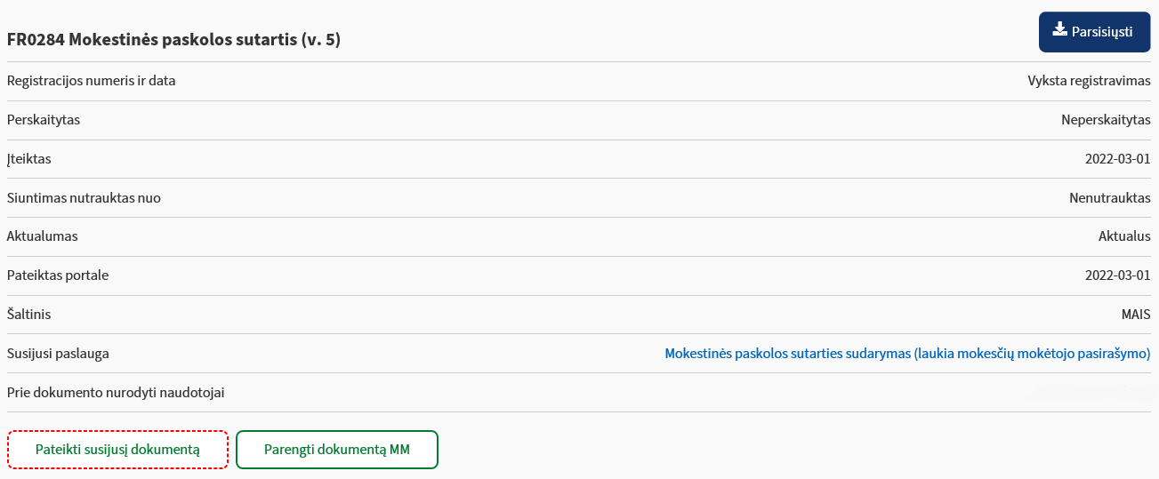
MPS pasirašymas vyksta Mano VMI portale

Slide 18
Palūkanos sudarius MPS
Palūkanos pagal sudarytą MPS už mokestinę nepriemoką
0,01 %
Padidintos palūkanos nesumokėjus laiku MPS įmokų pagal grafiką
0,03 %
Palūkanų delspinigiai nesumokėjus palūkanų pagal MPS
0,03 %
Visų pirma, įskaitomos palūkanos, po to anksčiausio mokėjimo termino įmokos pagal MPS mokėjimų grafiką

Slide 19
Įmokų mokėjimas, sudarius MPS
Įmokas pagal sudarytą MPS reikia mokėti savarankiškai į vieną iš VMI biudžeto pajamų surenkamųjų sąskaitų, nurodant įmokos kodą – 8250.
Pavyzdys
Įmonė A, mokėdama pirmąją įmoką pagal sudarytą MPS, sumokėjo įmoką ne tuo įmokos kodu, t. y. sumokėjo 1001, o ne 8250.
Klausimas: Ką tokiu atveju įmonė A turi daryti?
Atsakymas: Tokiu atveju, įmonė A turi pateikti prašymą grąžinti (įskaityti) permoką (skirtumą) ar nepagrįstai išieškotas sumas, forma FR0781, kad įmoka būtų įskaityta teisingu įmokos kodu. Prašymą galima pateikti Mano VMI, pasirinkus: Paslaugos > Mokesčių suderinimas ir grąžinimas > Mokesčių ir permokų grąžinimas, įskaitymas.

Slide 20
Teisės aktai
Lietuvos Respublikos mokesčių administravimo įstatymo 88 straipsnis;
Nr. 268 „Dėl mokestinės nepriemokos ar baudos už administracinį nusižengimą mokėjimo atidėjimo arba išdėstymo taisyklių patvirtinimo“;
Nr. 236 „Dėl mokestinės paskolos sutarties ir fizinių asmenų anketos formų bei prašymo atidėti arba išdėstyti mokestinės nepriemokos sumokėjimą, sudarant mokestinės paskolos sutartį, reikalavimų aprašo patvirtinimo“;
Nr. VA-38 „Dėl mokesčių mokėtojo, turinčio mokestinę nepriemoką, arba asmens, kuriam paskirta bauda už administracinį nusižengimą, finansinės būklės vertinimo rekomendacijų patvirtinimo“;

Slide 21
Aktuali informacija
VMI internetinė svetainė:
Ką daryti, jeigu neturiu galimybės laiku sumokėti mokesčio prievolės, skolos ar administracinės baudos?
Klausimynas dėl galimybės sudaryti mokestinės paskolos sutartį

